Slide 1
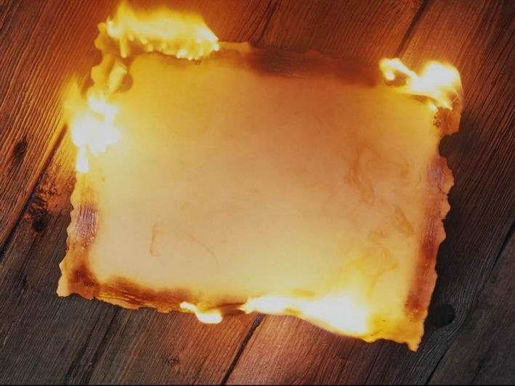
Занятие для детей подготовительной группы по теме:
«С огнём не играйте! С огнём не шалите!
Здоровье и жизни свои берегите!»
Автор – составитель: воспитатель МБДОУ ДСКВ №6 «Колосок»
Глушко Елена Фёдоровна

Slide 2
С давних сказочных времён
Служит людям верно
Старый дедушка ОГОНЬ –
Труженик примерный!

Slide 3
Я «ОГОНЬ» – волшебник добрый,
Помогаю всем всегда!
Хоть хвалиться неудобно,
Без меня вам всем – беда!

Slide 4
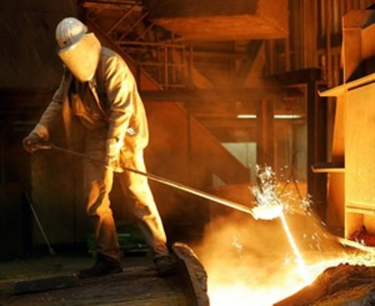
СТАЛЕВАР

Slide 5
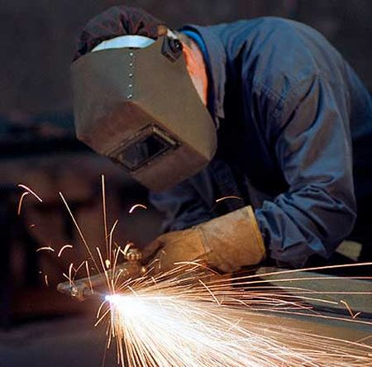
СВАРЩИК

Slide 6
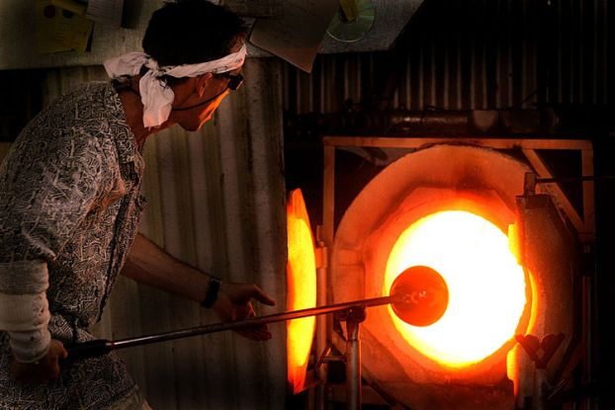
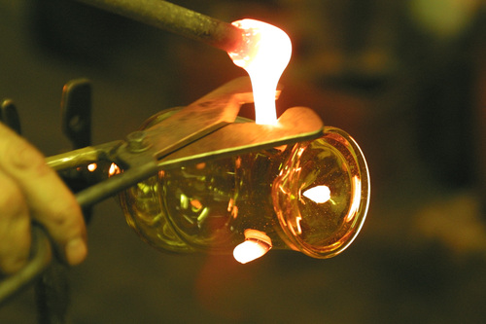
СТЕКЛОДУВ

Slide 7
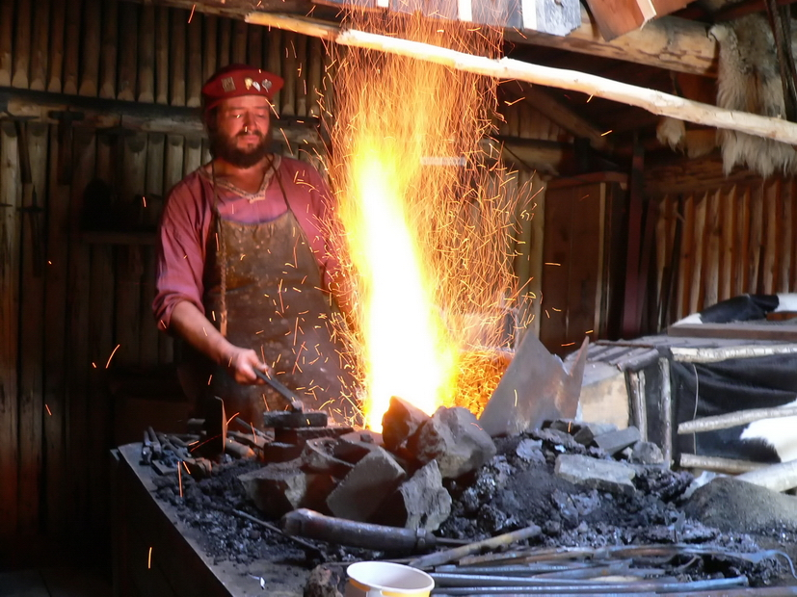
КУЗНЕЦ

Slide 8
1.Он красив и ярко – красен, но он жгуч, горяч, опасен.
Огонь
2.Маленький конёк, вместо гривы – огонёк.
Спички
3.Мчится кран со стрелой на большой машине, чтоб смогла пожар любой погасить машина.
Пожарная машина
4.Если дым валит клубами, пламя бьётся языками, и огонь везде, и жар – это бедствие …
Пожар
5.Он даёт тепло и свет, с ним шутить не надо, нет!
Огонь

Slide 9
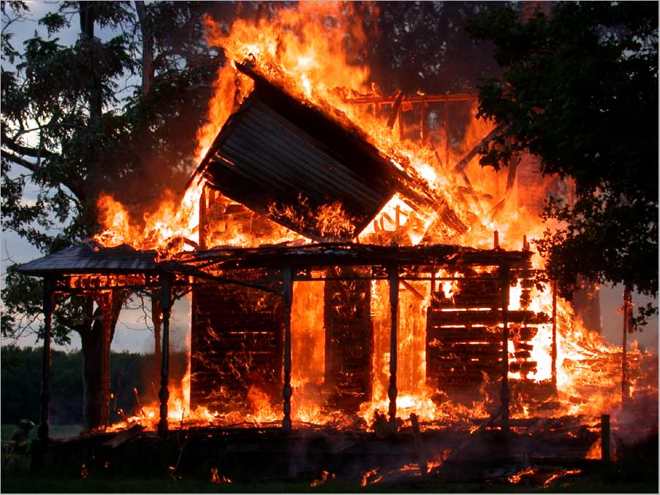
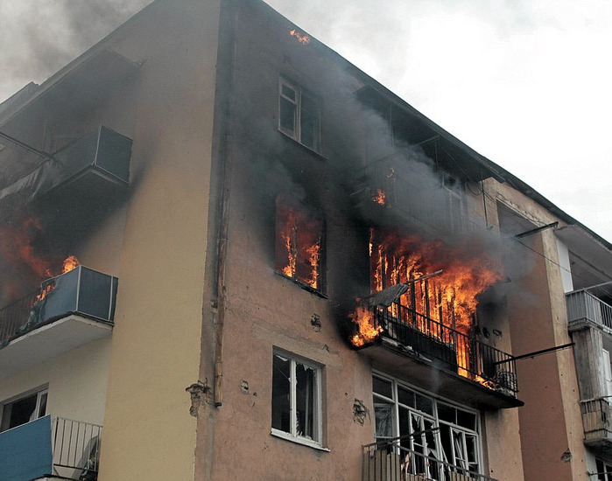

Slide 10
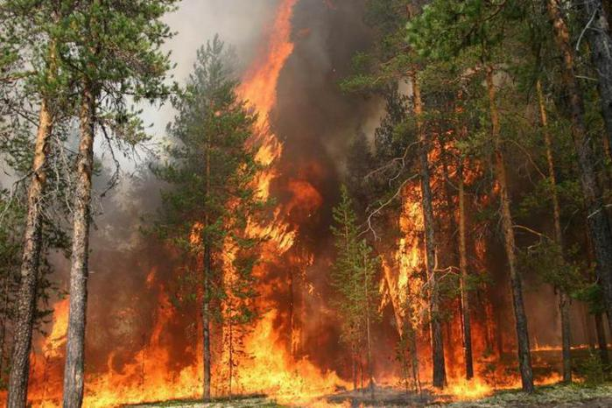

Slide 11
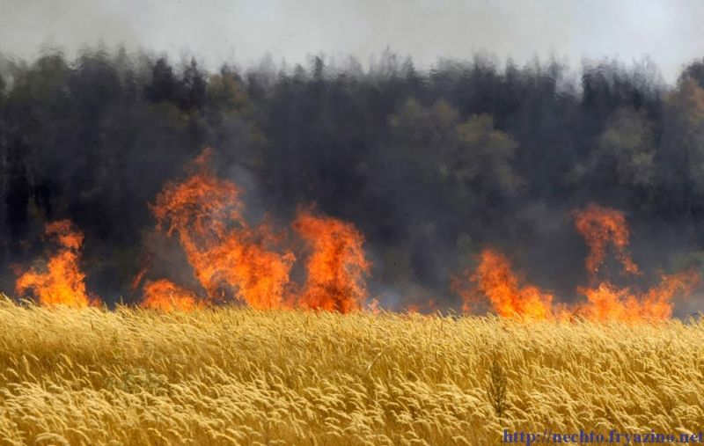
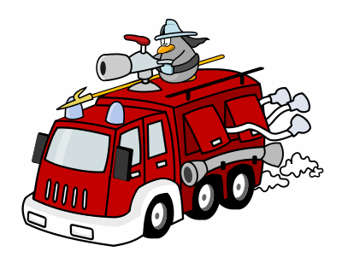

Slide 13
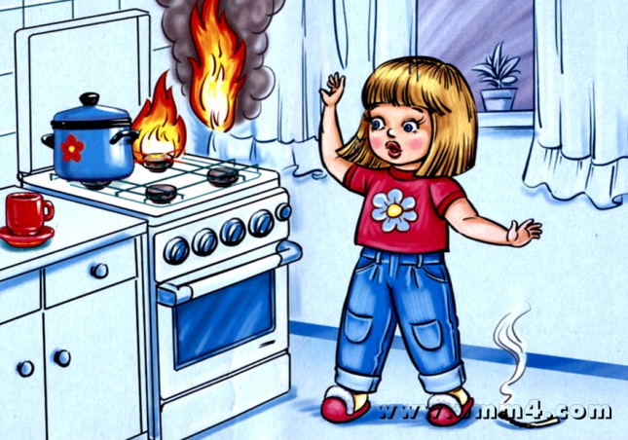

Slide 14
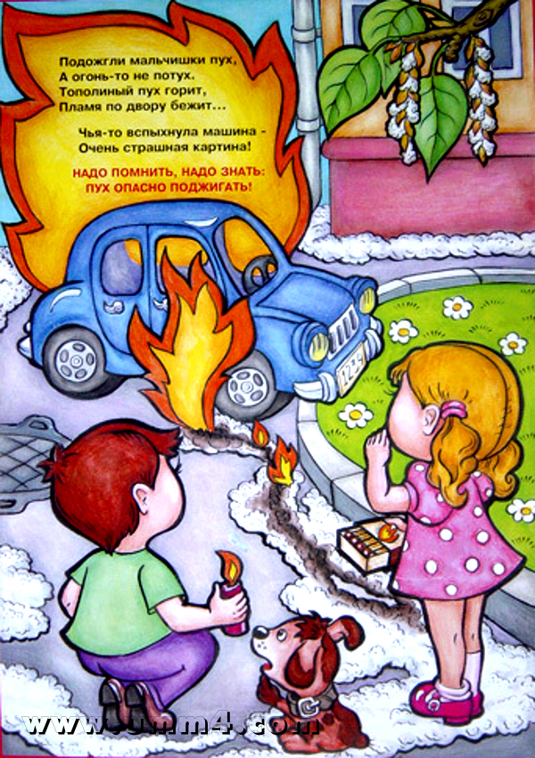

Slide 15
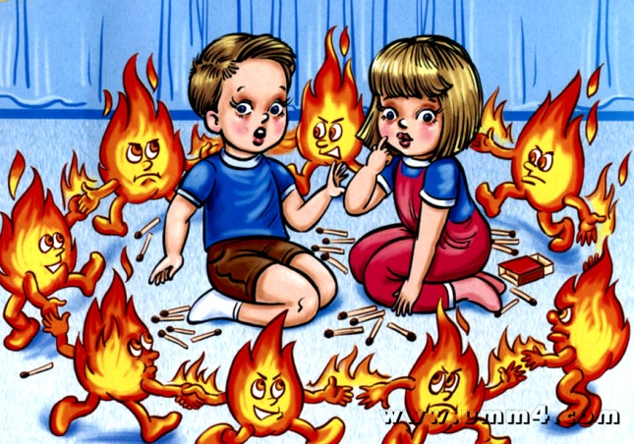

Slide 16
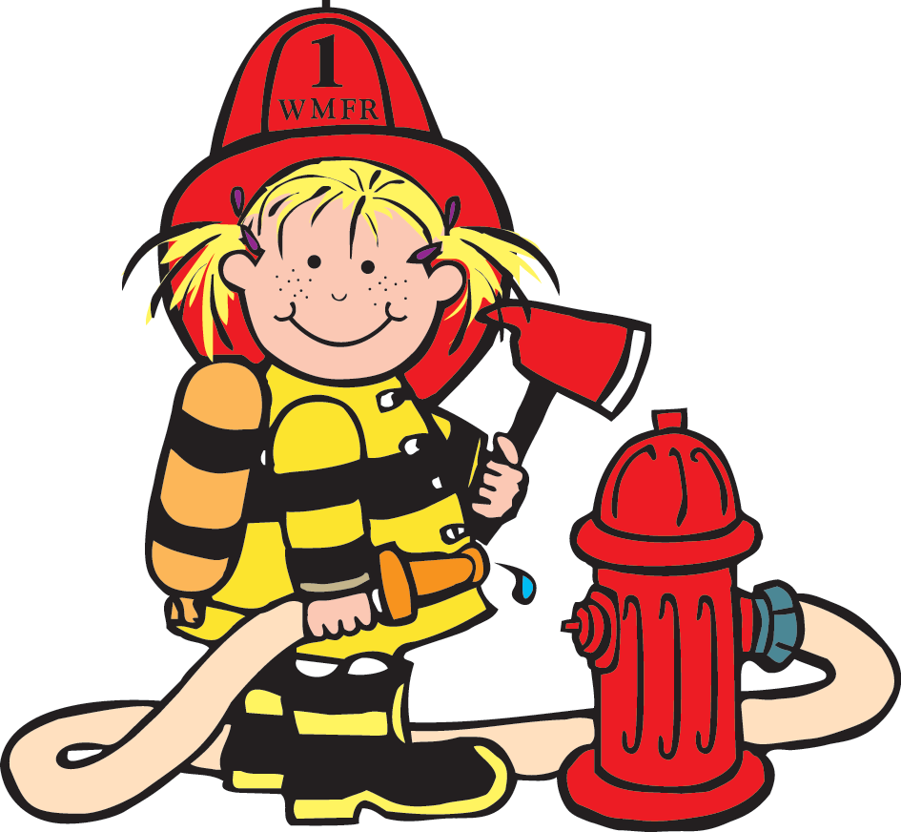
Если близко телефон
И тебе доступен он,
Нужно 01 набрать
И быстрей пожарных звать!

Slide 17
Чтоб пламя моё лишь светило и грело.
Со мной обращаться нужно очень умело.
С огнём не играйте! С огнём не шалите!
Здоровье и жизни свои берегите!
Характер горяч мой,
скажу не на шутку.
Могу разгореться в одну я минутку.
Но другом я буду, согреть я сумею
Тех, кто с огнём обращаться умеет.

Slide 18
Ресурсы:
http://images.yandex.ru
http://www.scenaristika.ru
http://www.spas-extreme.ru

